Slide 1
CRYOTHERAPY
https://github.com/Hamfin18/TB-Data-Mining-IF3C-Kel-1

Slide 2
KELOMPOK 1
Ilham Alfin Alwaduudi / 3311901074
1
Hamfin18
Risky Sehat Tua Simarmata / 3311901064
2
riskist
Dimas Aditya / 3311901067
3
dmasadty

Slide 3
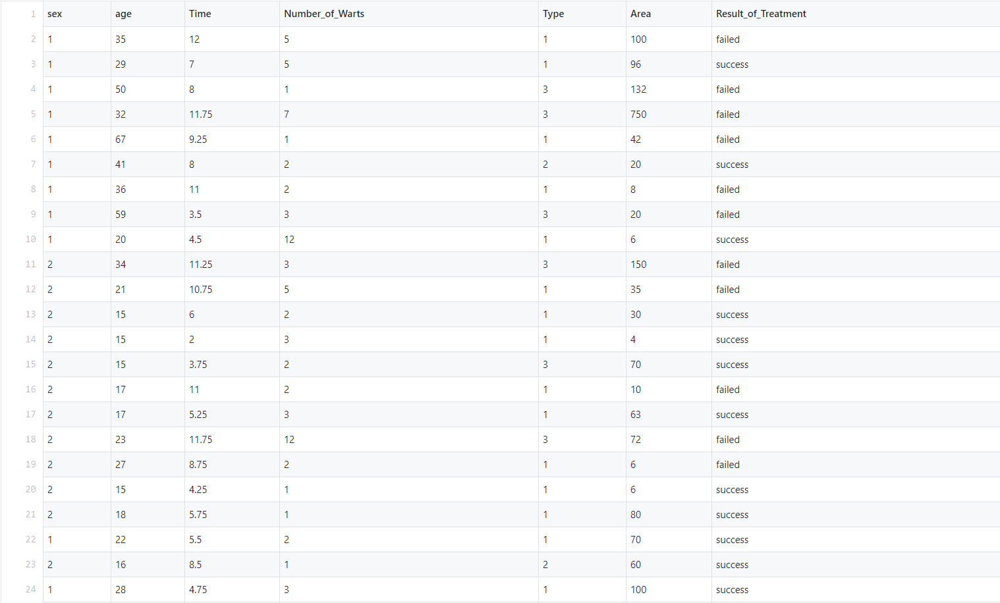
Dataset

Slide 4
Penjelasan Mengenai Dataset
Data dari dataset tersebut berisi tentang hasil pengobatan kutil dari 90 pasien yang menggunakan cryotherapy yang dimana umur, jenis kelamin, waktu pengerjaan, jumlah kutil, tipe, dan area yang mempengaruhi hasil pengobatan apakah berhasil atau tidak

Slide 5
Data Mining Pada Dataset
Proses data mining yang dilakukan pada dataset yaitu Classification yang bertujuan untuk memprediksi apakah pasien berhasil atau tidak dalam pengobatan Cryotherapy.

Slide 6
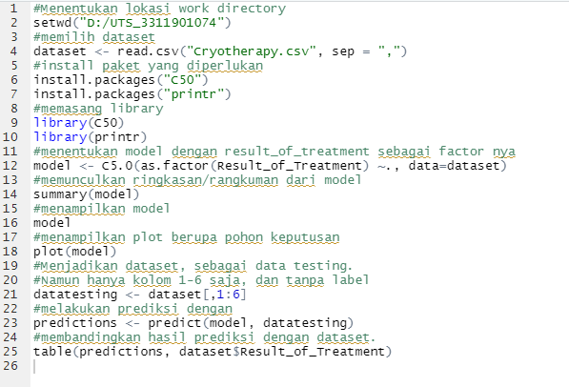
Proses Data Mining

Slide 7
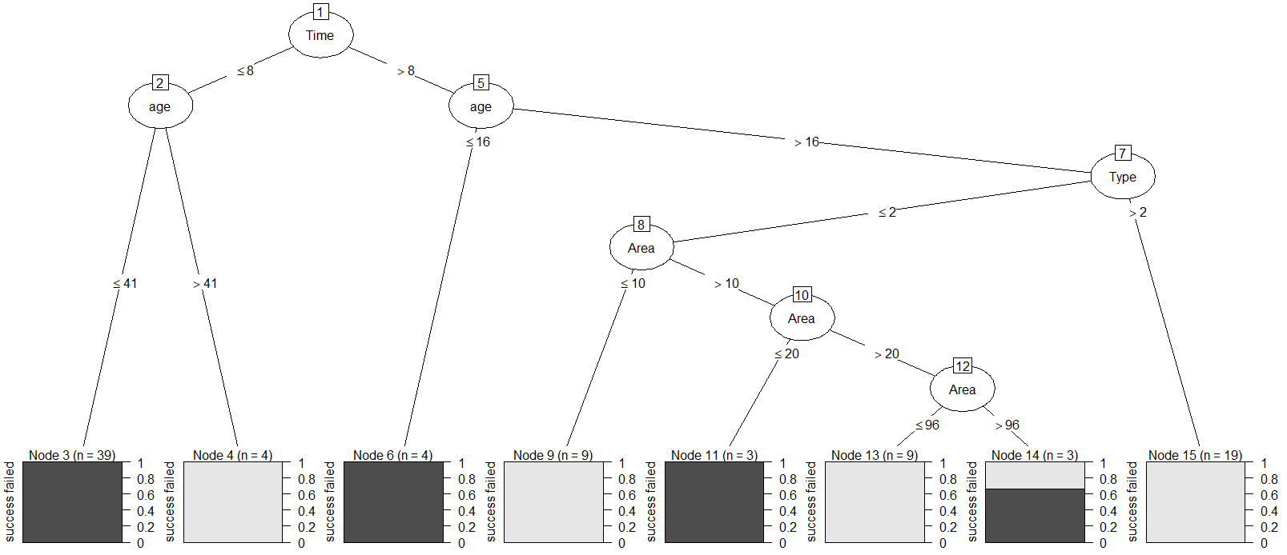
Hasil Analisa
Plot algoritma C 5.0

Slide 8
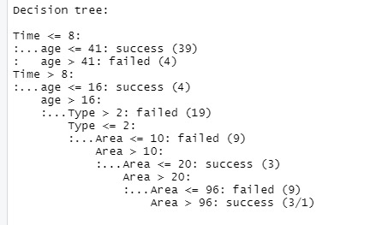
Hasil Analisa
Decision tree
Jika time <= 8 dan age <= 41 maka akan sukses
Jika time <= 8 dan age > 41 maka akan failed
Jika time > 8 dan age <= 16 maka akan sukses
Jika time > 8 dan age > 16 dan type > 2 maka akan failed
Jika time > 8 dan age > 16 dan type <= 2 dan area <= 10 maka akan failed
Jika time > 8 dan age > 16 dan type <= 2 dan area > 10 dan area <= 20 maka akan sukses
Jika time > 8 dan age > 16 dan type <= 2 dan area >10 dan area > 20 dan area <= 96 maka akan failed
Jika time > 8 dan age > 16 dan type <= 2 dan area > 10 dan area > 20 dan area >96 maka akan sukses

Slide 9
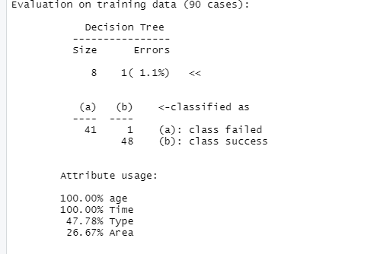
Hasil Analisa
Decision tree Errors and Attribute usage

Slide 10

Hasil Analisa
Hasil Prediction

Slide 11
Referensi
Cryotherapy Dataset
https://archive.ics.uci.edu/ml/datasets/Cryotherapy+Dataset+

